Slide 1

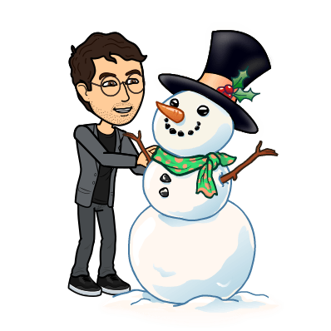
ZIMSKO VESELJE
SLOVENŠČINA, 2. RAZRED

Slide 2

PRIPOVEDUJ O SVOJIH DOŽIVETJIH NA SNEGU
Kaj se radi igrate na snegu?
Katere pripomočke uporabljate pri igrah na snegu?
Kakšen je breg, kjer se po navadi sankate? Kakšna so drevesa? Kakšne so poti, ki vodijo na breg?
Kje se še sankate ali smučate? Ali greste peš ali se peljete do tja? Kdo gre z vami?

Slide 3
Kako ste oblečeni za sankanje? Kako ste oblečeni za smučanje?
Kaj še delate na sankališču? Kaj še delate na smučišču? Katere pripomočke uporabljate za sankanje in katere za smučanje?
Na kaj pazite pri igrah na snegu? Katera pravila veljajo za sankače in smučarje?
Ali se vam je že zgodila nezgoda na snegu? Pripovedujte.
Kaj lahko naredimo iz snega?
Kako naredite snežaka?

Slide 4
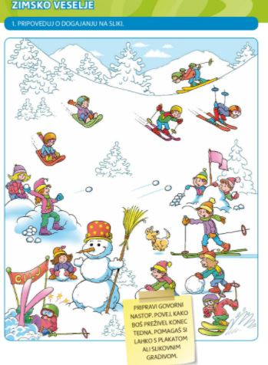
ODPRI DELOVNI ZVEZEK NA STRANI 68.
Dobro si oglej sliko in pripoveduj, kaj vse se na tem bregu dogaja.

Slide 5
OTROKOM NA SLIKI NAJPREJ DOLOČI IMENA PO ŽELJI.
SEDAJ PA OB SLIKI USTNO ODGOVORI NA VPRAŠANJA.
Kdo je prišel na zasneženi breg?
Kateri otroci so prinesli smuči?
Ali imajo vsi smučarji čelade? Kdo ne? Zakaj?
Kdo teče ob dečku s tekaškimi smučmi?
Kateri smučar ni upošteval pravil na smučišču?
Kaj se mu je zgodilo na cilju?
Kaj bo moral hitro storiti? Zakaj?
Ali so na bregu sankači? Ali se varno sankata?
Kdo se kepa? Kakšne kepe so naredili? Kdo je naredil več kep? Kam se skrijejo pred kepami?
Kateri otroci valijo kepe? Kaj so že postavili? Kaj misliš, da bodo še naredili?
Kako se počutijo otroci na zasneženem bregu?

Slide 6


V zvezek SLJ – LEPOPIS napiši povedi o dogajanju na sliki.
Pri tem si lahko pomagaš z vprašanji na prejšnji strani.
Učenci, ki obiskujete dodatni pouk, napišite vsaj 10 povedi.
Učenci, ki obiskujete dopolnilni pouk, napišite vsaj 5 povedi.
Ostali učenci napišite vsaj 7 povedi.
POVEDI PIŠI z malimi tiskanimi črkami.
PAZI NA VELIKE ZAČETNICE in PIKO.

Slide 7
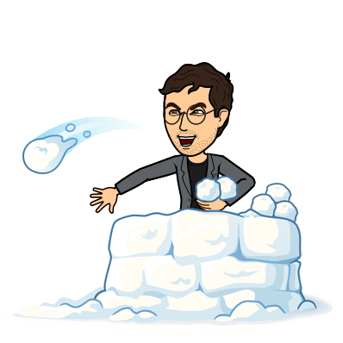
Ko z delom zaključiš, pa …

